Slide 1
Ta utgangspunkt i elevenes interesser og erfaringer B – Samarbeid
Modul 1

Slide 2
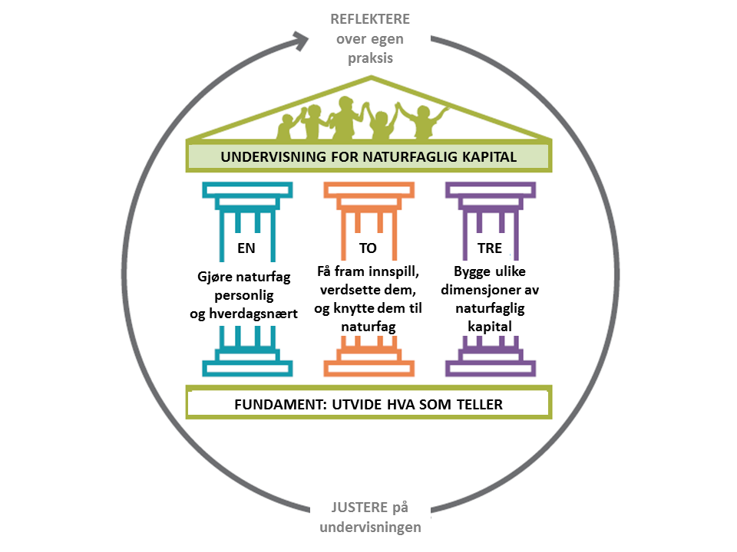
Mål
Målet med denne modulen er å gjøre naturfag og matematikk personlig og hverdagsnært for elevene ved å ta utgangspunkt i hvilke interesser og erfaringer elevene har.
Det å jobbe personlig og hverdagsnært kan bidra til å utvide hva som teller som å gjøre naturfag og matematikk.
Godec, King og Archer, 2017

Slide 3
Tidsplan for denne økta
Aktivitet | Tid
Oppsummer forarbeidet i grupper | 15 minutter
Aktivitet | 20 minutter
Faglig påfyll | 35 minutter
Planlegg egen undervisning | 20 minutter
Totalt | 90 minutter

Slide 4
Oppsummer forarbeidet i grupper (15 min)
Bruk notatene fra forarbeidet og diskuter i grupper:
Del eksempler på at du har gjort naturfag eller matematikk personlig og hverdagsnært for elevene.
Pek på noe som overrasket deg da du noterte ned det du vet om elevers interesser og erfaringer.

Slide 5
Aktivitet: Gjør naturfag og matematikk personlig og hverdagsnært
20 minutter

Slide 6
Hvordan gjøre naturfag personlig og hverdagsnært? (2 min)
Gå inn på www.menti.com. Bruk koden …. og svar på spørsmålet:
Hva vet du om bakterier?
Du kan legge inn så mange svar som du rekker.

Slide 7
Hvordan gjøre matematikk personlig og hverdagsnært? (2 min)
Gå inn på www.menti.com og bruk koden ….
Legg inn svar på spørsmålet:
Hva betyr egentlig prosent?
Du kan legge inn så mange svar som du rekker.

Slide 8
Hvordan gjøre naturfag personlig og hverdagsnært? (2 min)
Gå inn på www.menti.com og bruk koden ….
Legg inn svar på spørsmålet:
Hvor tror du at du har møtt på bakterier i dag?
Du kan legge inn så mange svar som du rekker.

Slide 9
Hvordan gjøre matematikk personlig og hverdagsnært? (2 min)
Gå inn på www.menti.com og bruk koden ….
Legg inn svar på spørsmålet:
I hvilke praktiske situasjoner tror du det er viktig å kunne noe om prosent?
Du kan legge inn så mange svar som du rekker.

Slide 10
Refleksjonsoppgaver (10 min)
Samarbeid i små grupper
Beskriv forskjellen på hva de to ulike spørsmålene fikk fram.
Formuler ett spørsmål som dere ville stilt ved oppstarten av dette temaet og forklar hvorfor dere ville valgt akkurat dette. Målet er å gjøre naturfag/matematikk personlig og hverdagsnært.

Slide 11
Oppsummering i plenum (6 min)
To av gruppene forteller hva de snakket om. De andre gruppene supplerer og kommenterer.

Slide 12
Faglig påfyll
35 minutter

Slide 13
Leseoppdrag
Dere får nå to leseoppdrag til modulheftet Undervisning for naturfaglig kapital som dere har fått utdelt.
For hvert leseoppdrag, bruk omtrent et halvt minutt individuelt før du diskuterer med sidemannen.
(Godec, King og Archer, 2017)

Slide 14
Leseoppdrag 1: Naturfaglig kapital (5 min)
Les Introduksjon i modulheftet (s. 3).
Hva er forskjellen på forkunnskaper i naturfag og naturfaglig kapital?
(Godec, King og Archer, 2017)

Slide 15
Leseoppdrag 2: Undervisning for naturfaglig kapital (5 min)
Les Undervisning for naturfaglig kapital og PILAR 1: Gjøre naturfag personlig og hverdagsnært i modulheftet.
Kan du komme på eksempler der du har gjort naturfag eller matematikk
personlig?
hverdagsnært?
(Godec, King og Archer, 2017)

Slide 16
Oppsummer leseoppdragene i plenum (10 min)
Hva er forskjellen på forkunnskaper i naturfag og naturfaglig kapital?
Hvordan kan du utvide hva som teller som å gjøre naturfag/matematikk i ditt klasserom?
Har du eksempler på at du har gjort naturfag eller matematikk
- personlig?
- hverdagsnært?

Slide 17
Elevspørreskjema
For å kunne gjøre naturfag personlig og hverdagsnært for elevene må man vite noe om hva elevene er interessert i, hva de driver med utenom skoletida, om familien deres, om fritidsinteresser osv. Et elevspørreskjema kan være til nytte for å bli bedre kjent med elevene.
Eksempel på spørreskjema på neste side

Slide 18
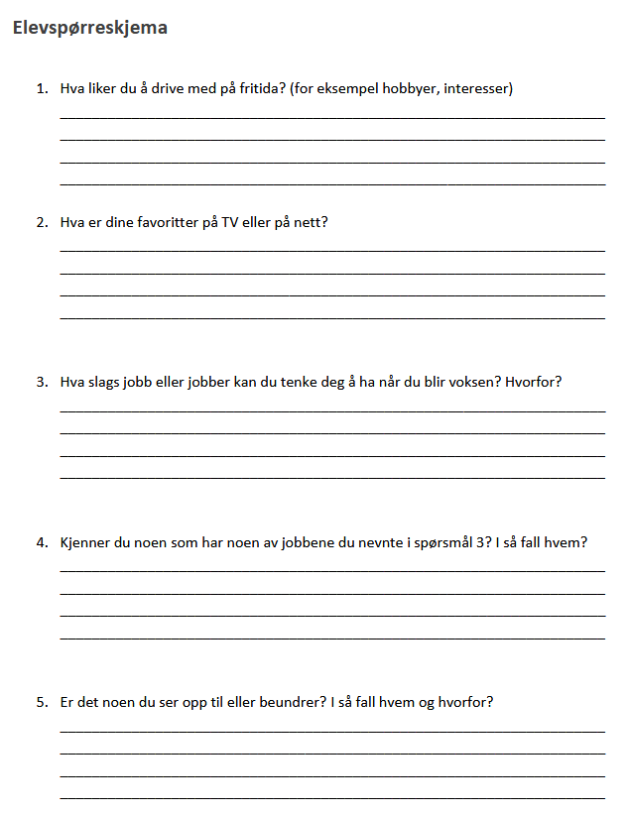
Elevspørreskjema

Slide 19
Refleksjonsoppgave elevspørreskjema (5 min)
Samarbeid i små grupper:
Hva tenker dere om å bruke slike skjemaer til å få informasjon om elevenes interesser og erfaringer?
Når på året kunne det passe å bruke skjemaet, og på hvilke klassetrinn?

Slide 20
Planlegg egen undervisning
20 minutter

Slide 21
Gjør naturfag og matematikk personlig og hverdagsnært (15 min)
Les Spørsmål for å få fram elevenes forkunnskaper og erfaringer i modulheftet.
Velg et tema du snart skal undervise i.
Bruk erfaringene fra aktiviteten om bakterier/prosent og forslag til spørsmål i heftet. Formuler konkrete spørsmål som du kan stille elevene dine for å få fram kunnskapene og erfaringene deres.

Slide 22
Gjør naturfag og matematikk personlig og hverdagsnært
Under gjennomføringa skal du observere elevenes respons, og etter gjennomføringa skal du reflektere over hvordan spørsmålene:
la til rette for at alle elever kunne ha mulighet til å respondere
la til rette for at elevene kunne bruke sine egne erfaringer og interesser inn i klassediskusjonen
Du skal gjennomføre økta før D – Etterarbeid.

Slide 23
Ta utgangspunkt i elevenes interesser og erfaringer D – Etterarbeid
Modul 1

Slide 24
Mål
Målet med denne modulen er å gjøre naturfag og matematikk personlig og hverdagsnært for elevene ved å ta utgangspunkt i hvilke interesser og erfaringer elevene har.
Det å jobbe personlig og hverdagsnært kan bidra til å utvide hva som teller som å gjøre naturfag og matematikk.
Godec, King og Archer, 2017

Slide 25
Tidsplan for denne økta
Aktivitet | Tid
Del erfaringer fra utprøvinga | 20 minutter
Oppsummer i plenum | 10 minutter
Veien videre | 5 minutter
Totalt | 35 minutter

Slide 26
Del erfaringer (20 min)
Diskuter i grupper.
Hvilke spørsmål valgte du å stille? Hvorfor?
Hvordan responderte elevene?
Hvilke spørsmål fungerte bra i klassen? Hvilke observasjoner vurderer du ut fra?

Slide 27
Oppsummer i plenum (10 min)
Hver gruppe deler sine tanker fra diskusjonene med de andre deltakerne.

Slide 28
Veien videre
Neste modul handler om anvendelse av realfag i ulike yrker.
Se gjennom Introduksjon og A – Forarbeid i neste modul.

Slide 29
Science capital
Enterprising Science er et britisk forsknings- og utviklingsprosjekt i naturfagdidaktikk. Prosjektet er et samarbeid mellom University College London (UCL), King’s College London (KCL) og the Science Museum, med økonomisk støtte fra BP (2013–2017). Prosjektet bruker begrepet naturfaglig kapital (science capital – naturfag-relaterte kvalifikasjoner, interesser, kunnskaper, ferdigheter og sosiale kontakter) for å forstå hvordan elever med ulik bakgrunn motiveres i naturfag og hvordan elevenes motivasjon og deltakelse kan styrkes.

Slide 30
Kilder
Godec, S., King, H. og Archer, L. (2017). The science capital teaching approach: engaging students with science, promoting social justice.

